Slide 8
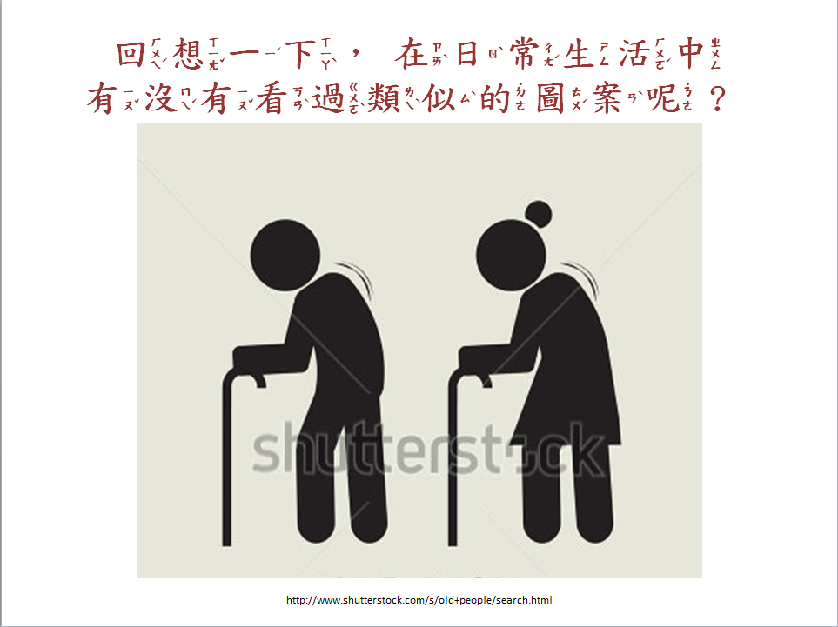

Slide 10
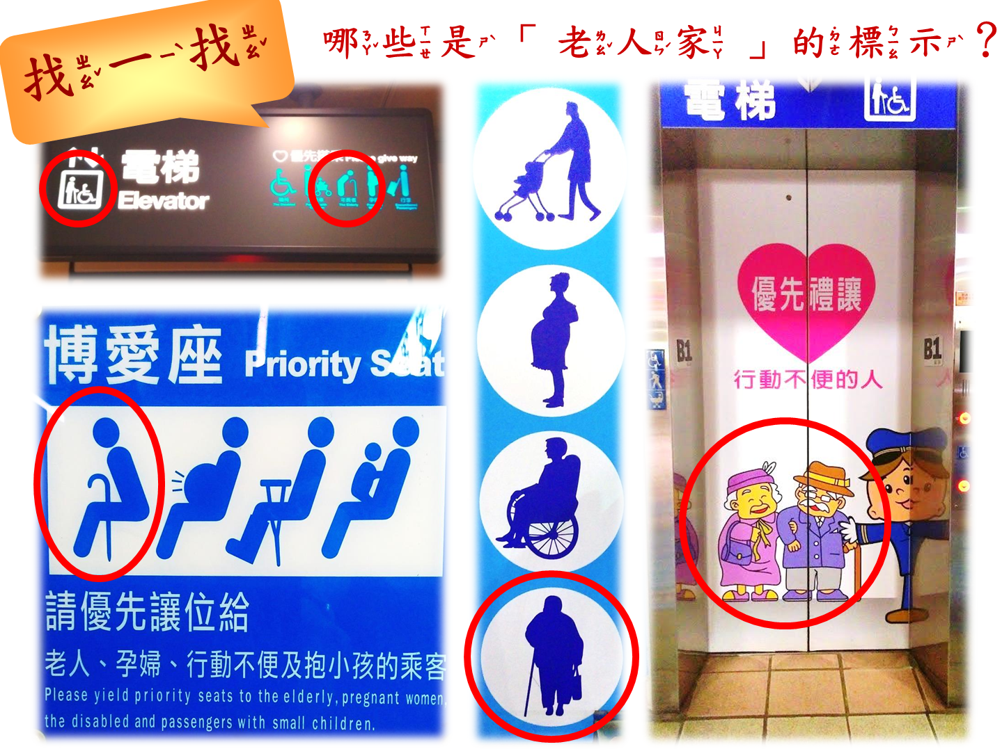

Slide 11
Notes:
【補充說明】 輔具─輔助器具，又稱為輔助科技。 只要能夠增加、維持或改進身心障礙者個人的能力，就算是科技輔具。 常見的如：義肢、輪椅、拐杖、助聽器、特製餐具、握筆器、支架…等。

Slide 13
Notes:
【教學指引】
請小朋友發表，從自己的經驗提取，想像未來老年的生活樣貌。

Slide 14
Notes:
【教學指引】
投影片右下角有新聞影片網址連結，可上網觀看

Slide 15
Notes:
【教學指引】
第一層次問題，提取訊息。

Slide 17
Notes:
【教學指引】
第一層次問題，提取訊息。

Slide 22
Notes:
【教學指引】
延續之前世界人權宣言裡的「平等」提出問題讓同學反思。

Slide 23
Notes:
【教學指引】
舉例說明，不是每個人都用同樣的方式對待就是公平。

Slide 24
Notes:
【教學指引】
老人家也不一定每個都很虛弱無法行走，也有身體健康、老當益壯的老人家。

Slide 26
Notes:
【開放提問，分組討論】讓小朋友思考：食、衣、住、行、育、樂等不同面向 老人家有哪些不同的、特別的需求？
例如：老人家牙齒鬆動、咀嚼不易，所以吃的東西要比較軟爛
老人家手腳僵硬，動作比較不靈活，所以穿的褲子或裙子用鬆緊帶比用釦子或拉鍊方便
老人家眼花看不清楚，所以閱讀書報需要使用放大鏡……等等

Slide 27
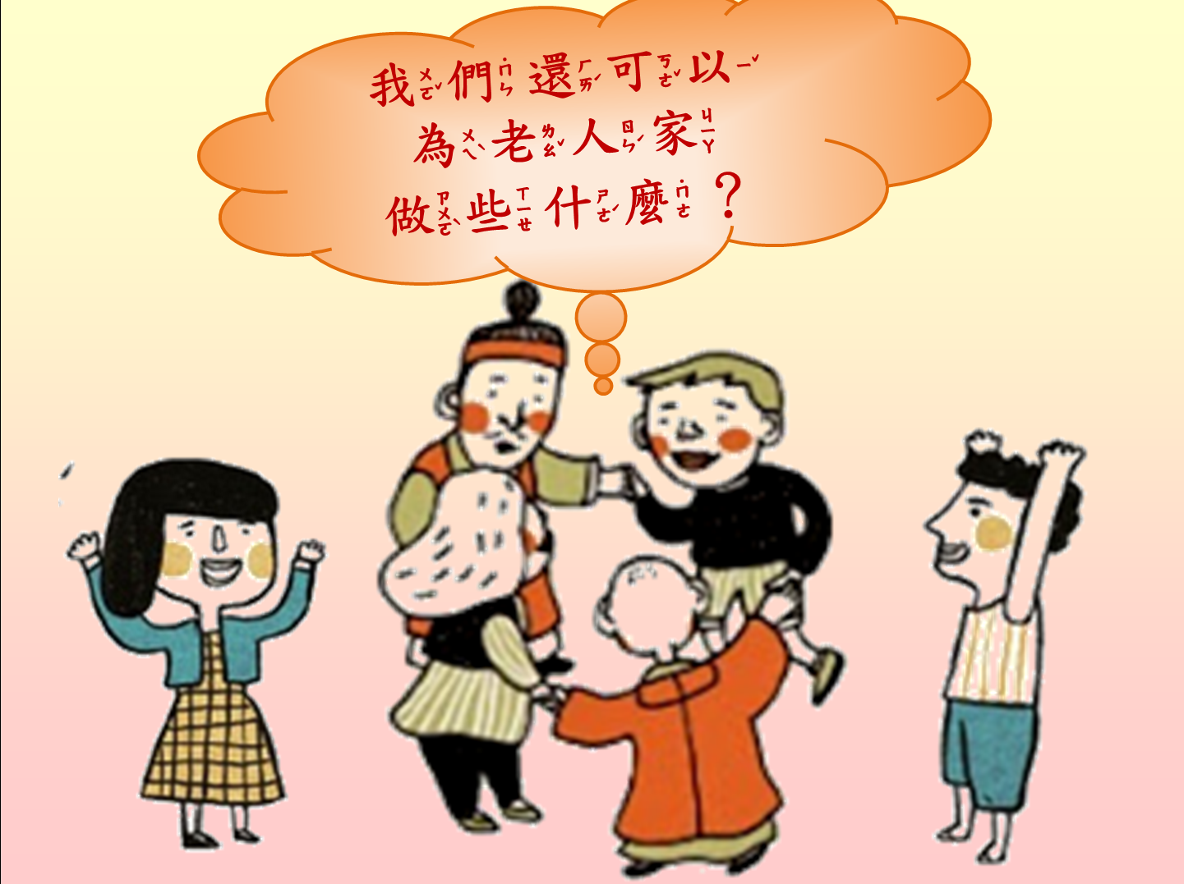
Notes:
【開放性提問】
從剛才老人家的各種需求，引發學生付諸行動，思考可以為老人家做些甚麼？

Slide 29
Notes:
【教學指引】
從食衣住行育樂六個面向選出一個，填入六角形的框框，寫出老人家在這方面特別的需求。
底下還可以寫下或畫出老人家其他特別的需求。

Slide 30
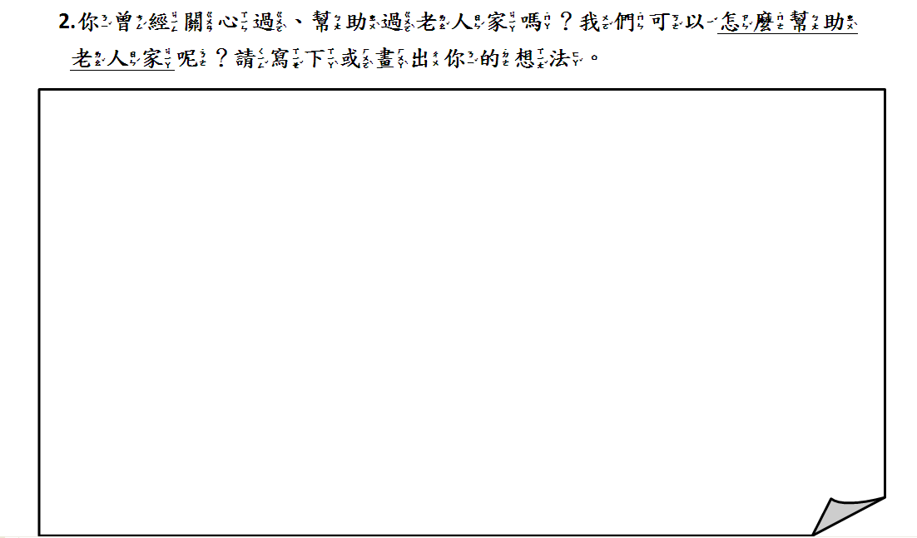
Notes:
【教學指引】
請學生可以寫下或畫出自己曾經幫助老人家的親身經驗。
也可以將自己覺得應該怎麼幫助老人家的想法寫下來或畫下來。

